Slide 1
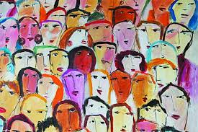
স্বাগতম

Slide 2
পরিচিতি
মোছাঃ রেজিনা আক্তার
সহকারী শিক্ষক
দেওগাঁ সরকারি প্রাঃ বিদ্যালয়
নবাবগঞ্জ, দিনাজপুর।
বিষয়ঃবাংলাদেশ ও বিশ্ব পরিচয়
শ্রেণিঃ৪র্থ
পাঠঃনাগরিকের অধিকার
পাঠ্যাংশঃসামাজিক অধিকার

Slide 3
শিখন ফল
(১)সামাজিক অধিকার কাকে বলে তা বলতে পারবে।
(২)আমাদের কয়েকটি সামাজিক অধিকার লিখতে পারবে।

Slide 4
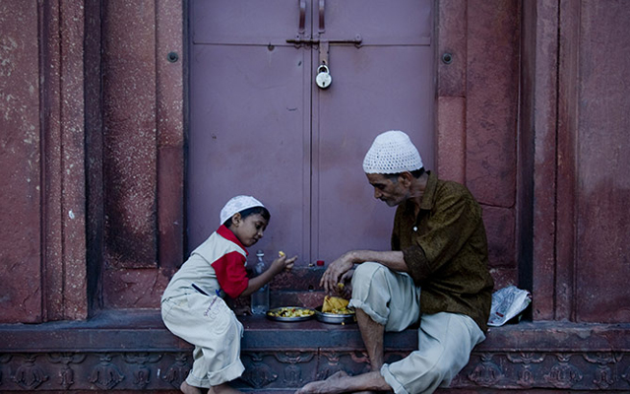
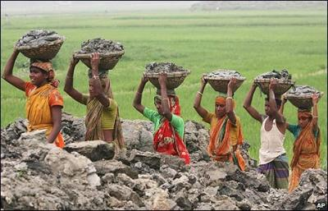
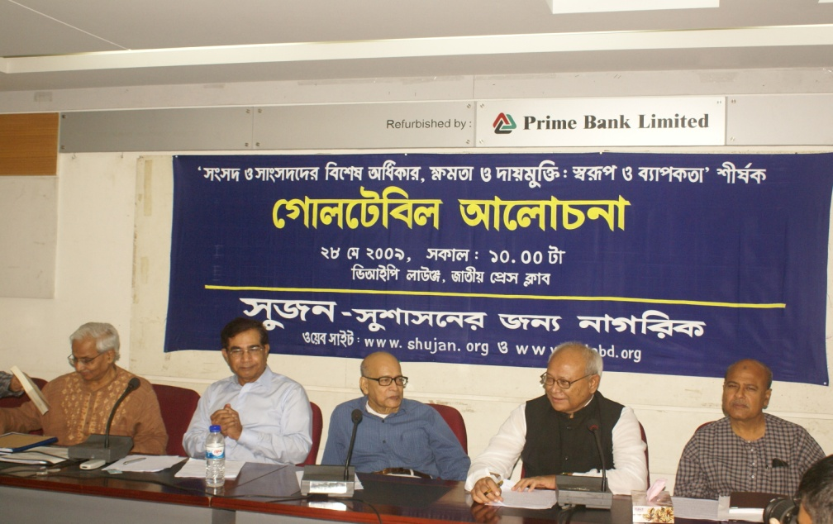
সামাজিক অধিকার

Slide 5
সমাজে সুস্থ ও সুন্দর জীবন যাপনের জন্য যেসব অধিকার অপরিহার্য সেসব অধিকারকে সামাজিক অধিকার বলে।

Slide 6
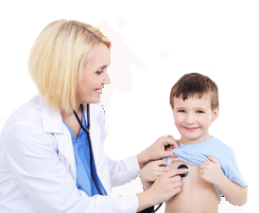
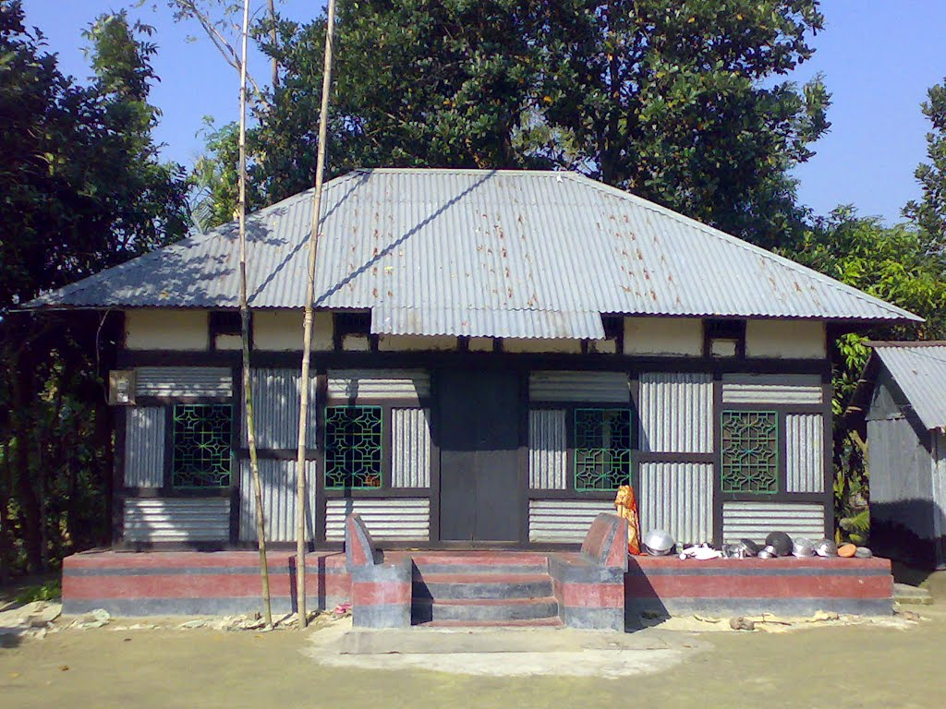
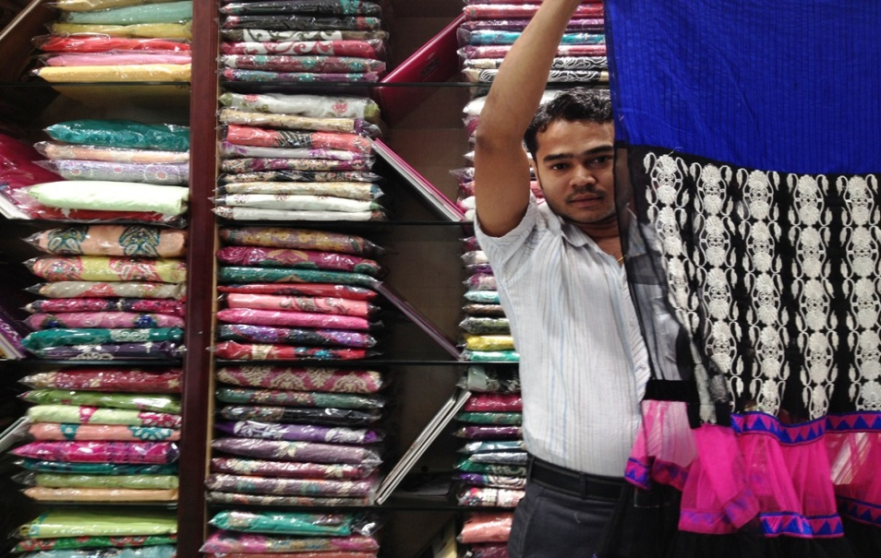
বেঁচে থাকার অধিকার
খাদ্য
চিকিৎসা
বাসস্থান
বস্ত্র

Slide 7
শিক্ষার অধিকার

Slide 8
সম্পত্তির অধিকার

Slide 9
চলাফেরার অধিকার

Slide 10
মত প্রকাশের অধিকার

Slide 11
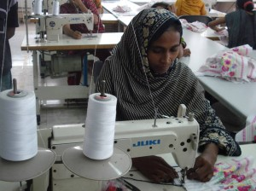
কর্মের অধিকার

Slide 12
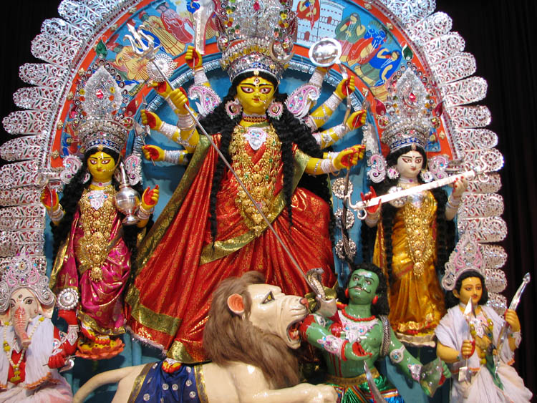
ধর্ম পালনের অধিকার

Slide 13
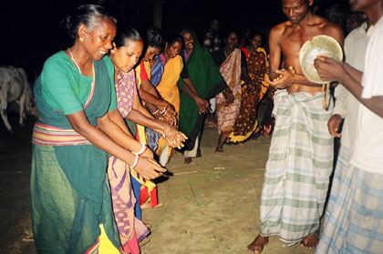
ভাষা ও সংস্কৃতির অধিকার

Slide 14
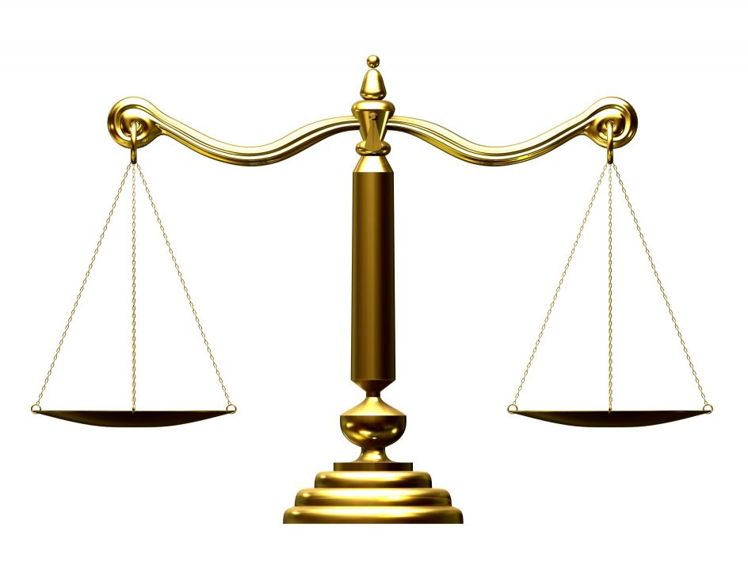
আইনের চোখে সবার সমান অধিকার
সুপ্রিম কোর্ট

Slide 15
বই খোল পৃষ্ঠা নং ২০-২২
পাঠ্যাংশটুকু একাকি পড় ।
দলে আলোচনা কর।

Slide 16
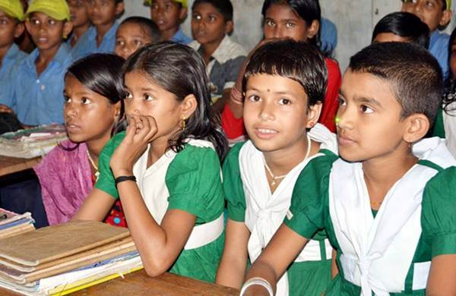
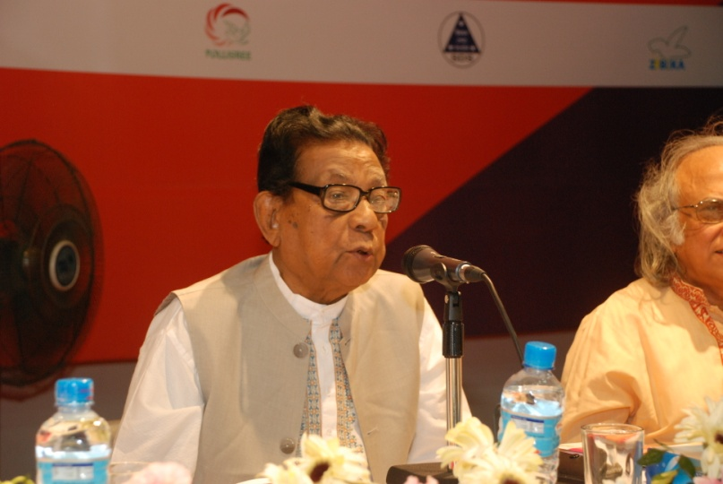
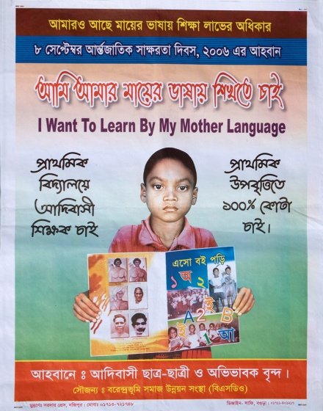
ছবিগুলো দেখে বিভিন্ন ধরনের সামাজিক অধিকার চিহ্নিত কর

Slide 17
দল-কঃ চারটি সামাজিক অধিকার লিখ।
দল-খঃ বেঁচে থাকার জন্য কি কি অধিকার প্রয়োজন লিখ ?

Slide 18
মূল্যায়ন
১।সামাজিক অধিকার কাকে বলে ?
২।আমাদের প্রধান সামাজিক অধিকার কি কি ?

Slide 19
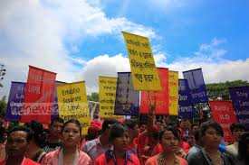
ধন্যবাদ

